Slide 1
Presentación de fonética
6.2
Palabras con
j
x

Slide 2
Día 1
Notes:
Diga: ¡Hola, lectores! Hoy vamos a leer y escribir palabras y leer oraciones con j y x. ¿Listos?
Avance a la siguiente diapositiva.

Slide 3

1. Leer palabras
Notes:
Avance a la diapositiva 4.

Slide 4




¡Recuerda!
jabón
j
x
mexicano
Notes:
Diga: Hoy vamos a repasar el sonido /j/. El sonido /j/ corresponde a las letras j y x.
Modele: Escuchen con atención: jabón. Repita con los estudiantes con la palabra mexicano.
Diga: Ahora vamos a leer varias palabras con j y x.
Avance a la diapositiva 5.

Slide 5
jaula
Notes:
Lea la palabra en voz alta junto con los estudiantes.
Diga: jaula.
Repita si es necesario.
Muestre a los estudiantes las diapositivas 6-12 una a la vez y diga cada palabra en voz alta junto con ellos.
Avance a la siguiente diapositiva.

Slide 6
oveja
Notes:
Lea la palabra en voz alta junto con los estudiantes.
Diga: oveja.
Repita si es necesario.
Avance a la siguiente diapositiva.

Slide 7
caja
Notes:
Lea la palabra en voz alta junto con los estudiantes.
Diga: caja.
Repita si es necesario.
Avance a la siguiente diapositiva.

Slide 8
texana
Notes:
Lea la palabra en voz alta junto con los estudiantes.
Diga: texana.
Repita si es necesario.
Avance a la siguiente diapositiva.

Slide 9
jamón
Notes:
Lea la palabra en voz alta junto con los estudiantes.
Diga: jamón.
Repita si es necesario.
Avance a la siguiente diapositiva.

Slide 10
bajar
Notes:
Lea la palabra en voz alta junto con los estudiantes.
Diga: bajar.
Repita si es necesario.
Avance a la siguiente diapositiva.

Slide 11
cojín
Notes:
Lea la palabra en voz alta junto con los estudiantes.
Diga: cojín.
Repita si es necesario.
Avance a la siguiente diapositiva.

Slide 12
lejos
Notes:
Lea la palabra en voz alta junto con los estudiantes.
Diga: lejos.
Repita si es necesario.
Avance a la siguiente diapositiva.

Slide 13

2. ¡Aprendamos juntos!
Notes:
Comience en la diapositiva número 14.

Slide 14
j
1. Se escriben con j las palabras que empiezan con aj- o ej- → ajo, ejemplo
2. Se escriben con j las palabras que terminan en -eje o -aje o comienzan con las sílabas ja, jo, ju → patinaje, jardín, juguetes
Notes:
Diga: Vamos a aprender la regla de ortografía de las palabras con j y x.
Diga: Se escriben con j las palabras que empiezan con aj- o ej-.
Señale y lea en voz alta las palabras ajo y ejemplo.
Diga: También escribimos con j las palabras que terminan con -eje o -aje o comienzan con las sílabas ja, jo, ju.
Señale y lea en voz alta las palabras patinaje, jardín y juguetes.
Avance a la siguiente diapositiva.

Slide 15
x
1. La letra x se pronuncia /j/ en nombres propios de origen mexicano o americano o apellidos antiguos → México, Oaxaca, Texas, Ximena
Notes:
Diga: La letra x hace dos sonidos: /j/ o /ks/. La letra x se pronuncia /j/ en nombres propios de origen mexicano o americano o apellidos antiguos.
Señale y lea en voz alta las palabras México, Oaxaca, Texas y Ximena.
Avance a la siguiente diapositiva.
Muestre y repase las reglas en las diapositivas 16-17.

Slide 16
j
1. Se escriben con j las palabras que empiezan con aj- o ej- → ajo, ejemplo
2. Se escriben con j las palabras que terminan en -eje o -aje o comienzan con las sílabas ja, jo, ju → patinaje, jardín, juguetes
___gador
jugador
Notes:
Diga: Ahora vamos a practicar. Recuerden las reglas que aprendimos. Repase las reglas si es necesario. (Haga clic)
① Muestre: __gador.
Diga: De acuerdo con la regla, se escriben con j las palabras que comienzan con las sílabas ja, jo, ju. (Haga clic)
Diga: Leamos juntos: ju - ga - dor, jugador. ¿Con qué sílaba comienza la palabra? (Pausa) ¡Muy bien, con ju!
Señale la regla en el cartel: ¿Con qué letra se escriben las palabras que comienzan con las sílabas ja, jo, ju? (Espere que los estudiantes respondan: Con j)
Diga: Exacto: las palabras que comienzan con las sílabas ja, jo, ju se escriben con j.
Repita si es necesario.
Avance a la siguiente diapositiva.

Slide 17
x
1. La letra x se pronuncia /j/ en nombres propios de origen mexicano o americano o apellidos antiguos → México, Oaxaca, Texas, Ximena
Mé_ico
México
Notes:
② Muestre: Mé__ico.
Diga: De acuerdo con la regla, la letra x se pronuncia /j/ en nombres propios de origen mexicano. (Haga clic)
Diga: Leamos juntos: Mé - xi - co, México. ¿Cómo se pronuncia la x en México? (Pausa) ¡Muy bien, se pronuncia /j/!
Señale la regla en el cartel: ¿De qué origen es el nombre propio México? (Espere que los estudiantes respondan: Mexicano)
Diga: Exacto: por eso México se escribe con x y su sonido es /j/.
Repita si es necesario.
Avance a la siguiente diapositiva.

Slide 18

3. Ortografía
Notes:
Asegúrese de que todos los estudiantes tengan una pizarra donde practicar.
Avance a la siguiente diapositiva.

Slide 19

jamón
Notes:
Diga: Ahora voy a decir una palabra con j o x y luego una oración con esa palabra. Todos van a repetir la palabra y escribirla en su pizarra. Recuerden usar lo que aprendimos sobre la j y la x.
Diga: La palabra es jamón. Me voy a comer un bocadillo de jamón. Repitan conmigo: jamón.
Diga: ¿Cuántas sílabas tiene la palabra? (2) ja - món. La primera sílaba, ja, ¿cuántos sonidos tiene? (2) /j/, /a/. La segunda sílaba, món, ¿cuántos sonidos tiene? (3) /m/, /o/, /n/. Jamón, /j/, /a/, /m/, /o/, /n/.
Pida a los estudiantes que muestren su pizarra después de escribir la palabra para verificar su respuesta.
Repita si es necesario.
Avance a la siguiente diapositiva.

Slide 20
bajar
Notes:
Diga: La palabra es bajar. Voy a bajar al parque a jugar con mi primo. Repitan conmigo: bajar.
Diga: ¿Cuántas sílabas tiene la palabra? (2) ba - jar. La primera sílaba, ba, ¿cuántos sonidos tiene? (2) /b/, /a/. La segunda sílaba, jar, ¿cuántos sonidos tiene? (3) /j/, /a/, /r/. Bajar, /b/, /a/, /j/, /a/, /r/.
Pida a los estudiantes que muestren su pizarra después de escribir la palabra para verificar su respuesta.
Repita si es necesario.
Avance a la siguiente diapositiva.

Slide 21
México
Notes:
Diga: La palabra es México. Me encanta cuando vamos a México a visitar a los primos. Repitan conmigo: México.
Diga: ¿Cuántas sílabas tiene la palabra? (3) Mé - xi - co. La primera sílaba, Mé, ¿cuántos sonidos tiene? (2) /m/, /e/. La segunda sílaba, xi, ¿cuántos sonidos tiene? (2) /j/, /i/. La tercera sílaba, co, ¿cuántos sonidos tiene? (2) /k/, /o/. México, /m/, /e/, /j/, /i/, /c/, /o/.
Pida a los estudiantes que muestren su pizarra después de escribir la palabra para verificar su respuesta.
Repita si es necesario.
Avance a la siguiente diapositiva.

Slide 22
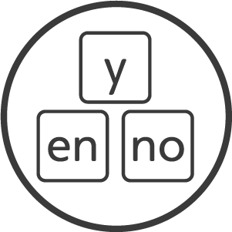
4. Palabras de alta frecuencia
Notes:
Diga: Ahora vamos a leer palabras que vemos todo el tiempo y podemos leer rápidamente. Vamos a leer estas palabras juntos.
Muestre a los estudiantes las diapositivas 23-25 una a la vez y lea cada palabra junto con ellos.
Avance a la siguiente diapositiva.

Slide 23
mejor
Notes:
Lea cada palabra junto con los estudiantes.
Diga: mejor.
Repita si es necesario.
Avance a la siguiente diapositiva.

Slide 24
abajo
Notes:
Lea cada palabra junto con los estudiantes.
Diga: abajo.
Repita si es necesario.
Avance a la siguiente diapositiva.

Slide 25
gente
Notes:
Lea cada palabra junto con los estudiantes.
Diga: gente.
Repita si es necesario.
Avance a la siguiente diapositiva.

Slide 26

5. Oraciones
Notes:
Diga: Ahora vamos a leer oraciones. Asegúrate de prestar atención a la puntuación y a la entonación de tu voz. Primero las vamos a leer despacio y luego con más fluidez.
Avance a la siguiente diapositiva.

Slide 27
Un jinete es una persona que monta y guía un caballo.
Notes:
Diga: Vamos a leer juntos esta oración.
Señale la primera palabra, Un, y lea la oración apuntando a cada palabra. Primero despacio y la segunda vez con fluidez.
Pida a los estudiantes que repitan con usted.
Haga clic para indicar la palabra.
Avance a la siguiente diapositiva.

Slide 28
Los jinetes respetan mucho a sus caballos porque trabajan juntos como un equipo.
Notes:
Diga: Vamos a leer juntos esta oración.
Señale la primera palabra, Los, y lea la oración apuntando a cada palabra. Primero despacio y la segunda vez con fluidez.
Pida a los estudiantes que repitan con usted.
Haga clic para indicar la palabra.
Avance a la siguiente diapositiva.

Slide 29
6. Dictado
Notes:
Avance a la siguiente diapositiva.

Slide 30
Notes:
Asegúrese de que todos los estudiantes tengan una pizarra donde practicar.
Diga: Ahora vamos a escribir una oración. Primero, quiero que me ayuden a contar cuántas palabras tiene. Escuchen atentamente.
Diga: Un jinete es una persona que monta y guía un caballo. ¿Cuántas palabras escucharon? Vamos a repetirla juntos mientras contamos cada palabra. Un (1), jinete (2), es (3), una (4), persona (5), que (6), monta (7), y (8), guía (9), un (10), caballo (11). ¡Tiene once palabras!
Pida a los estudiantes que escriban todas las palabras de la oración.
Diga: Puedes dividir cada palabra en sílabas y luego en sonidos para asegurarte de escribir todos los sonidos que escuchas correctamente. Presta atención al sonido /j/ que escuches.
Pida a los estudiantes que muestren su pizarra para verificar su respuesta. Repita si es necesario.
Avance a la siguiente diapositiva.

Slide 31
Un jinete es una persona que monta y guía un caballo.
Notes:
Pida a los estudiantes que lean la oración en voz alta y comparen su oración con la oración que muestra la diapositiva.
Anime a los estudiantes a autocorregir su escritura.
Avance a la siguiente diapositiva.

Slide 32

¡Felicidades!
El día está completo,
¡excelente trabajo!

Slide 33
Día 2
Notes:
Diga: ¡Hola, lectores! Hoy vamos a leer y escribir palabras y leer oraciones con j y x. ¿Listos?
Avance a la siguiente diapositiva.

Slide 34
1. Leer palabras multisilábicas
Notes:
Avance a la siguiente diapositiva.

Slide 35
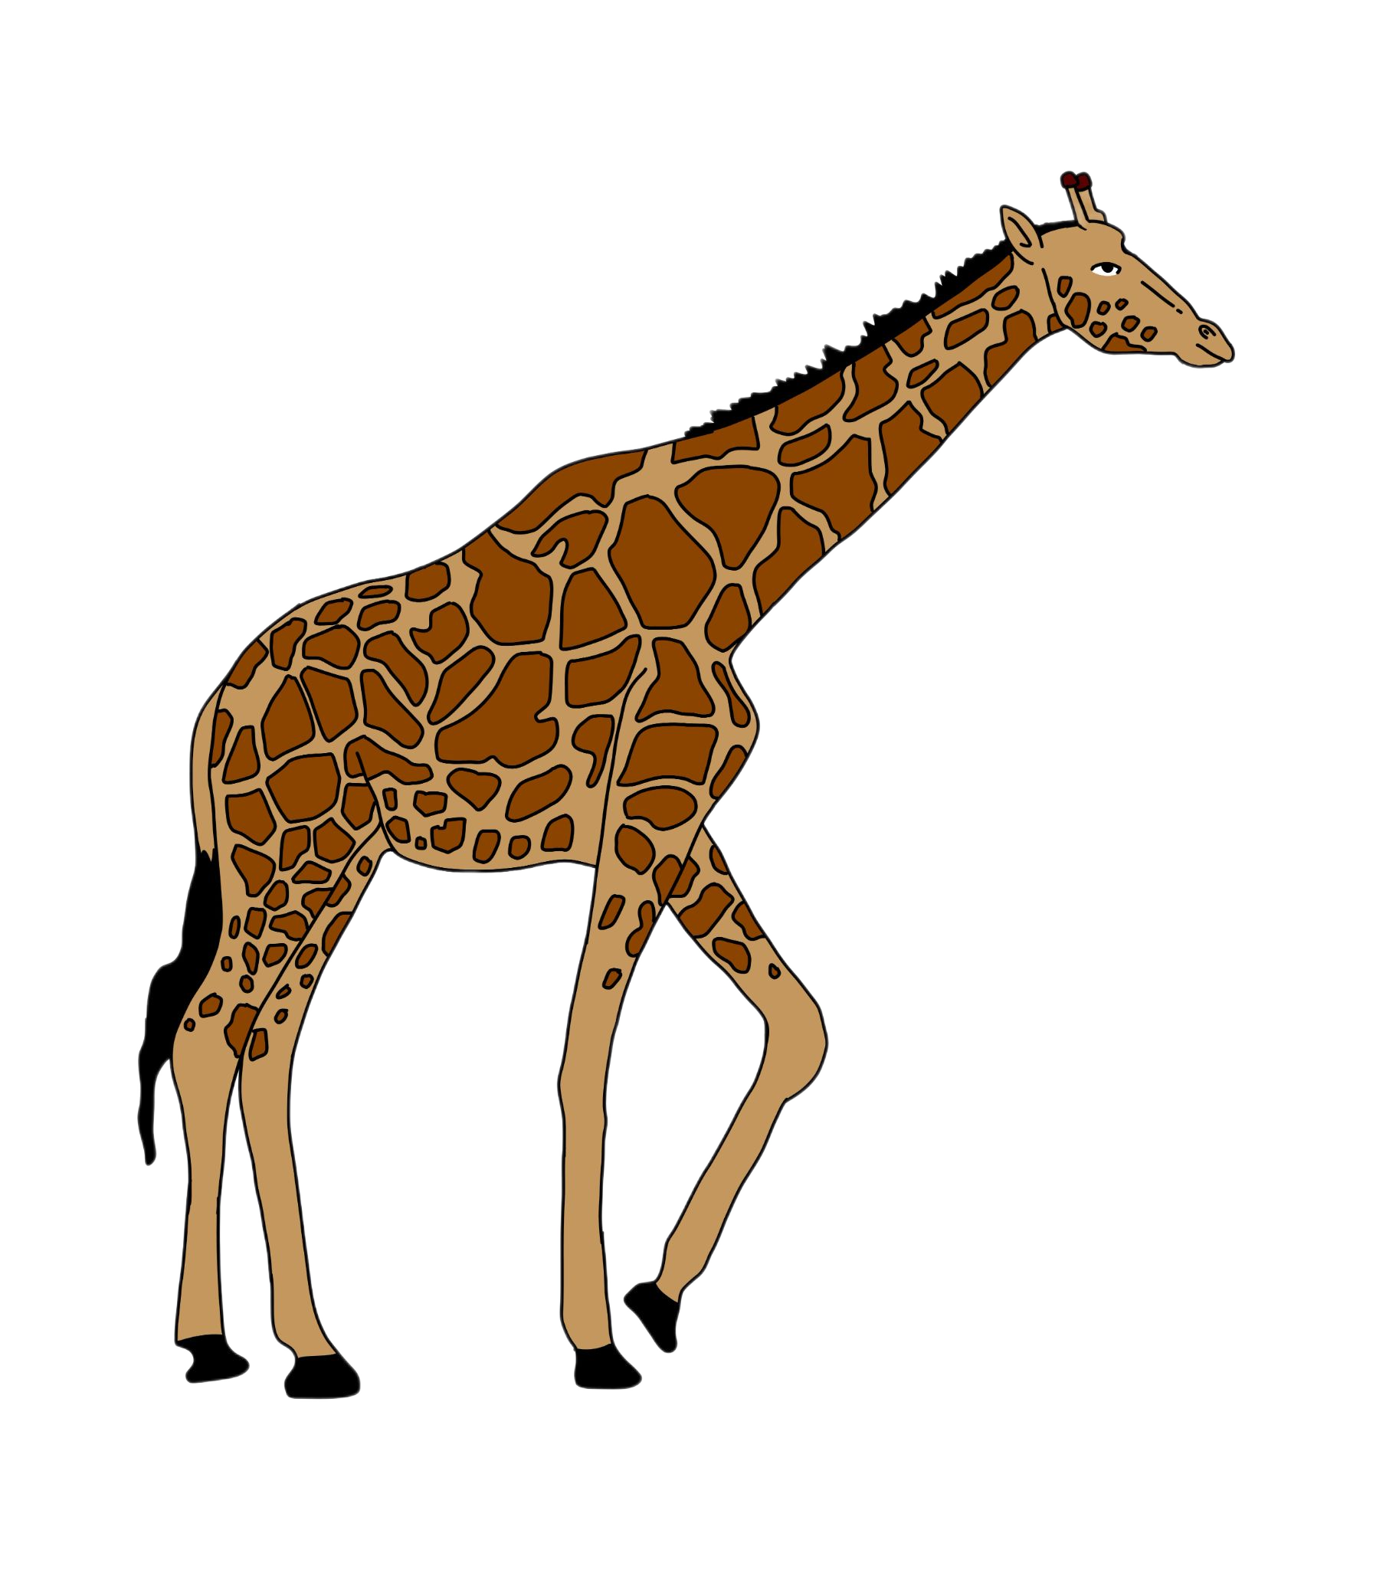
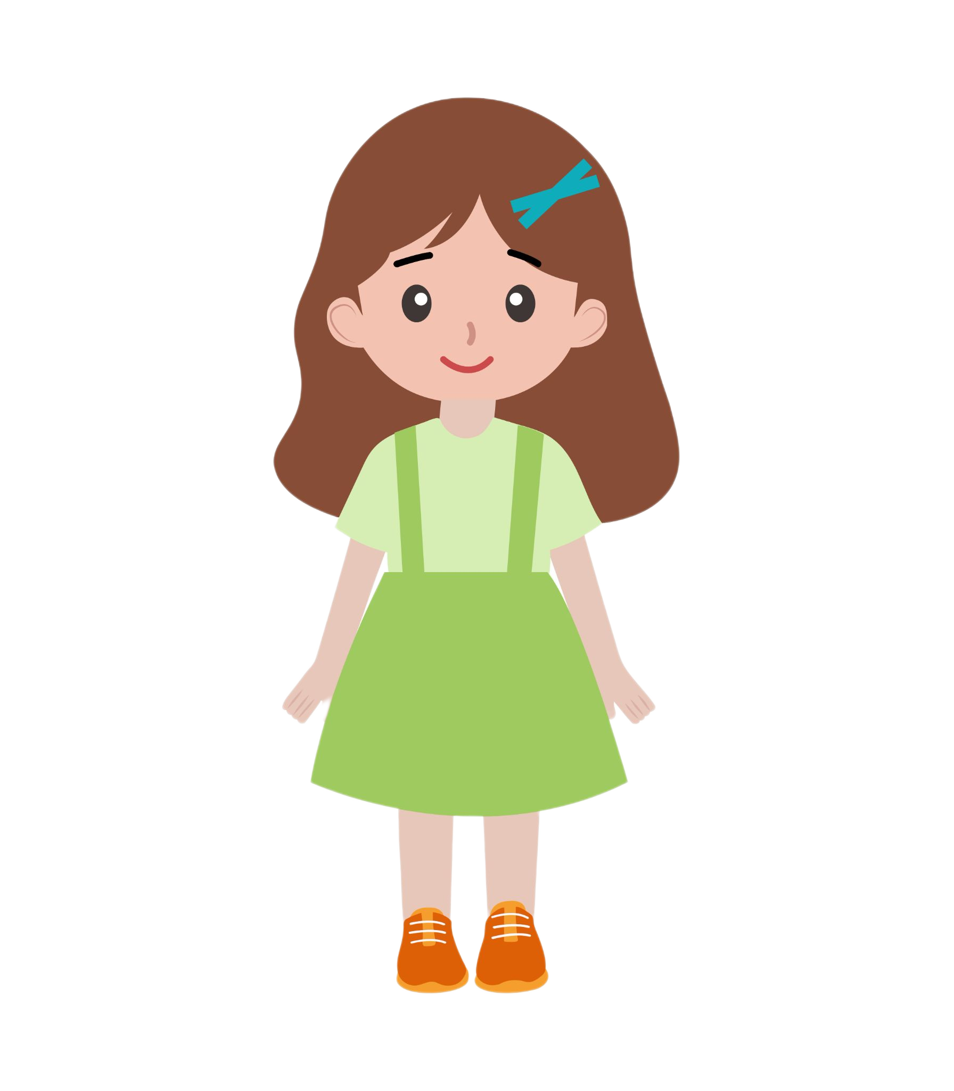
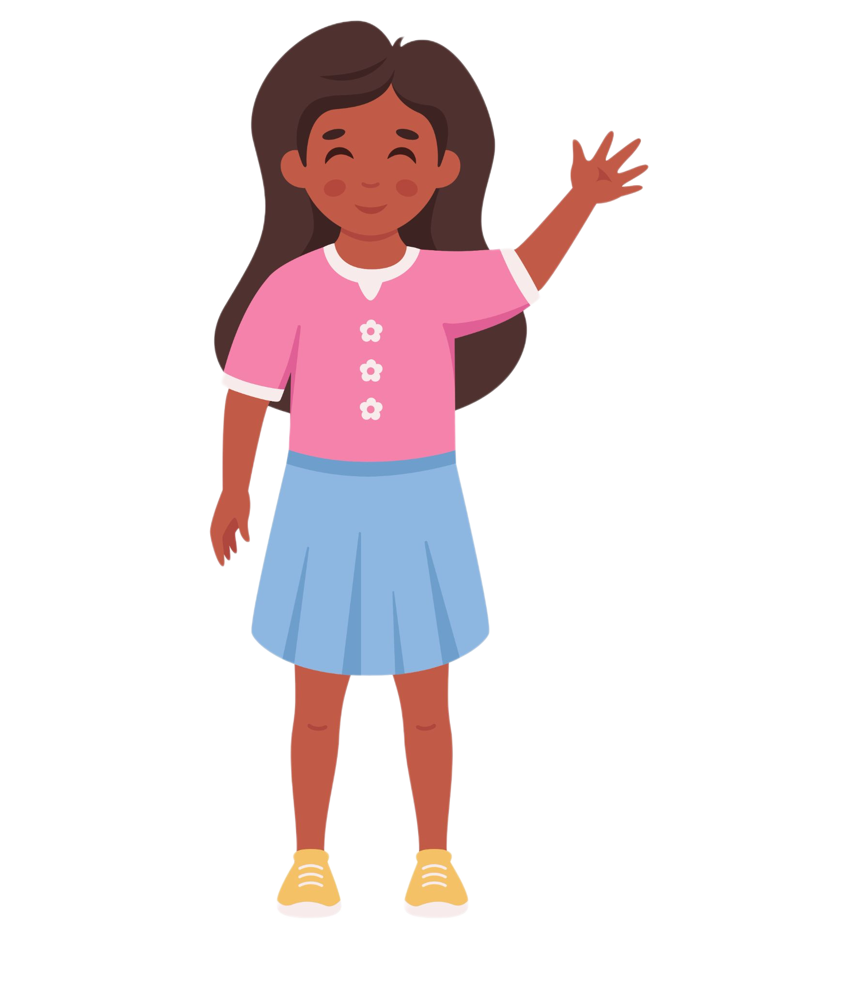
¡Recuerda!
jirafa
j
x
Ximena
Notes:
Diga: Hoy vamos a repasar el sonido /j/. El sonido /j/ corresponde a las letras j y x.
Modele: Escuchen con atención: jirafa. Repita con los estudiantes con la palabra Ximena.
Diga: Ahora vamos a leer varias palabras con j y x.
Avance a la diapositiva 36.

Slide 36
jornada
Notes:
Lea la palabra en voz alta junto con los estudiantes.
Diga: jornada.
Repita si es necesario.
Avance a la siguiente diapositiva.

Slide 37
burbujas
Notes:
Lea la palabra en voz alta junto con los estudiantes.
Diga: burbujas.
Repita si es necesario.
Avance a la siguiente diapositiva.

Slide 38
mojado
Notes:
Lea la palabra en voz alta junto con los estudiantes.
Diga: mojado.
Repita si es necesario.
Avance a la siguiente diapositiva.

Slide 39
Oaxaca
Notes:
Lea la palabra en voz alta junto con los estudiantes.
Diga: Oaxaca.
Repita si es necesario.
Avance a la siguiente diapositiva.

Slide 40
equipaje
Notes:
Lea la palabra en voz alta junto con los estudiantes.
Diga: equipaje.
Repita si es necesario.
Avance a la siguiente diapositiva.

Slide 41
tejado
Notes:
Lea la palabra en voz alta junto con los estudiantes.
Diga: tejado.
Repita si es necesario.
Avance a la siguiente diapositiva.

Slide 42
jinete
Notes:
Lea la palabra en voz alta junto con los estudiantes.
Diga: jinete.
Repita si es necesario.
Avance a la siguiente diapositiva.

Slide 43
jarabe
Notes:
Lea la palabra en voz alta junto con los estudiantes.
Diga: jarabe.
Repita si es necesario.
Avance a la siguiente diapositiva.

Slide 44
2. Ortografía
Notes:
Asegúrese de que todos los estudiantes tengan una pizarra donde practicar.
Avance a la siguiente diapositiva.

Slide 45
burbujas
Notes:
Diga: Ahora voy a decir una palabra con j o x y luego una oración con esa palabra. Todos van a repetir la palabra y escribirla en su pizarra. Recuerden usar lo que aprendimos sobre la j y la x.
Diga: La palabra es burbujas. A mi hermanito le encanta jugar con burbujas de jabón. Repitan conmigo: burbujas.
Diga: ¿Cuántas sílabas tiene la palabra? (3) bur - bu - jas. La primera sílaba, bur, ¿cuántos sonidos tiene? (3) /b/, /u/, /r/. La segunda sílaba, bu, ¿cuántos sonidos tiene? (2) /b/, /u/. La tercera sílaba, jas, ¿cuántos sonidos tiene? (3) /j/, /a/, /s/. Burbujas, /b/, /u/, /r/, /b/, /u/, /j/, /a/, /s/.
Pida a los estudiantes que muestren su pizarra después de escribir la palabra para verificar su respuesta.
Repita si es necesario.
Avance a la siguiente diapositiva.

Slide 46
equipaje
Notes:
Diga: La palabra es equipaje. Mi abuela trajo mucho equipaje en su visita. Repitan conmigo: equipaje.
Diga: ¿Cuántas sílabas tiene la palabra? (4) e - qui - pa - je. La primera sílaba, e, ¿cuántos sonidos tiene? (1) /e/. La segunda sílaba, qui, ¿cuántos sonidos tiene? (2) /k/, /i/. La tercera sílaba, pa, ¿cuántos sonidos tiene? (2) /p/, /a/. La cuarta sílaba, je, ¿cuántos sonidos tiene? (2) /j/, /e/. Equipaje, /e/, /k/, /i/, /p/, /a/, /j/, /e/.
Pida a los estudiantes que muestren su pizarra después de escribir la palabra para verificar su respuesta.
Repita si es necesario.
Avance a la siguiente diapositiva.

Slide 47
mexicano
Notes:
Diga: La palabra es mexicano. El equipo mexicano de fútbol es muy bueno. Repitan conmigo: mexicano.
Diga: ¿Cuántas sílabas tiene la palabra? (4) me - xi - ca - no. La primera sílaba, me, ¿cuántos sonidos tiene? (2) /m/, /e/. La segunda sílaba, xi, ¿cuántos sonidos tiene? (2) /j/, /i/. La tercera sílaba, ca, ¿cuántos sonidos tiene? (2) /k/, /a/. La cuarta sílaba, no, ¿cuántos sonidos tiene? (2) /n/, /o/. Mexicano, /m/, /e/, /j/, /i/, /k/, /a/, /n/, /o/.
Pida a los estudiantes que muestren su pizarra después de escribir la palabra para verificar su respuesta.
Repita si es necesario.
Avance a la siguiente diapositiva.

Slide 48

3. Análisis morfológico
Notes:
Diga: Vamos a aprender a usar un diccionario o un glosario. Si no conocemos una palabra, buscamos esa palabra en un diccionario para aprender su significado.
Avance a la siguiente diapositiva.

Slide 49
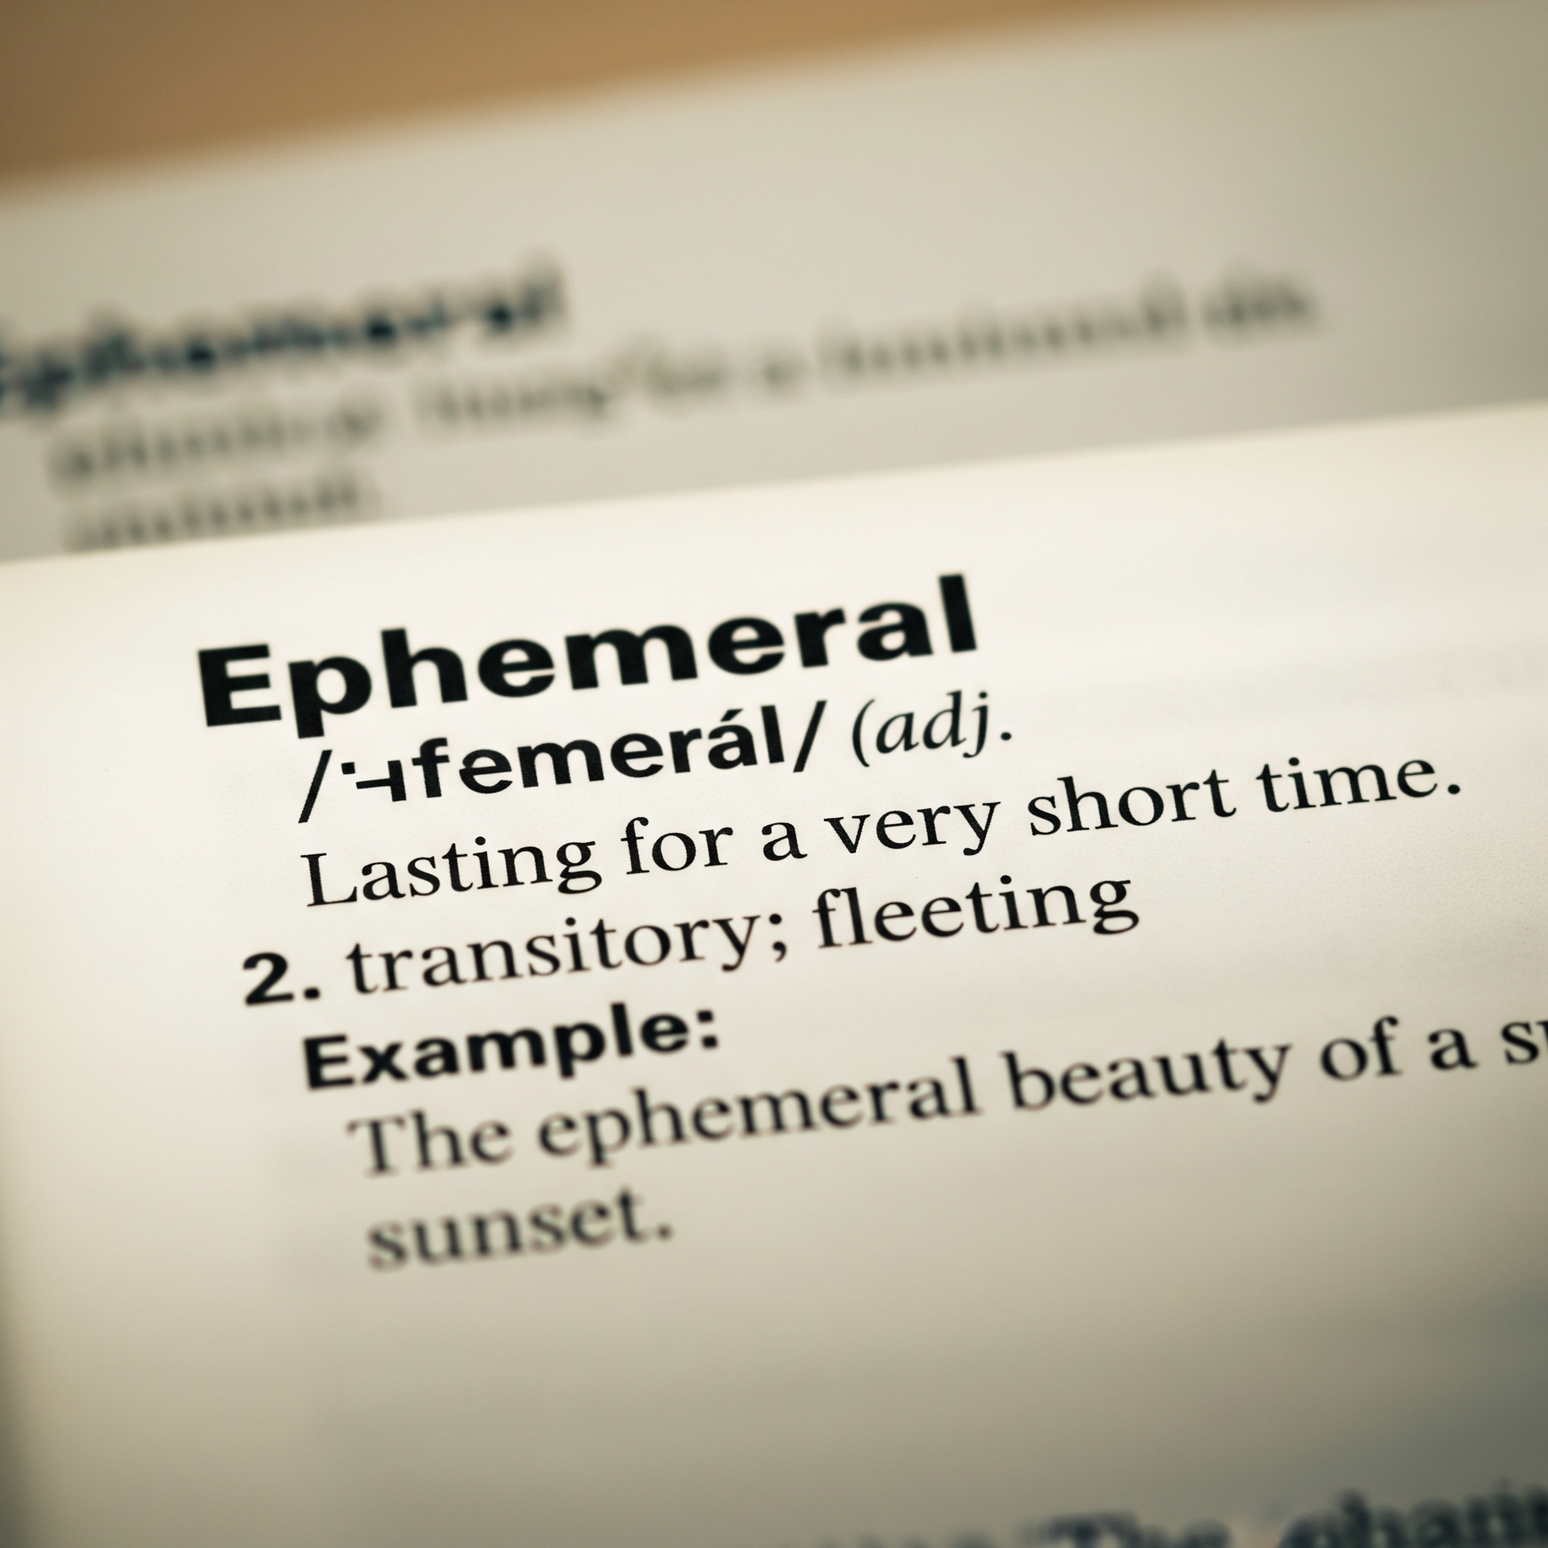
A B C D E F G H I J K L M N Ñ O P Q R S T U V W X Y Z
Conejo
B
D
Notes:
Diga: Por ejemplo, si no sé qué significa la palabra conejo la busco en un diccionario. El diccionario está organizado en orden alfabético. Nos fijamos en la primera letra de la palabra: c. Repasamos el alfabeto. La letra c está antes de la d y después de la b. Entonces, voy a encontrar la palabra conejo en la parte de la letra c.
Avance a la siguiente diapositiva.

Slide 50
Jornada
I
K
Notes:
Señale y lea en voz alta la palabra jornada.
Diga: Vamos a ver en qué parte del diccionario encontramos la palabra jornada. ¿Qué letra viene antes de la j? (haga clic) (la letra i) ¿Qué letra viene después de la j? (haga clic) (la letra k) ¡Muy bien! Si tiene un diccionario, modele cómo buscar la palabra.
Diga: Ahora vamos a practicar con más palabras.
Avance a la siguiente diapositiva.

Slide 51
Tejado
S
U
Notes:
Señale y lea en voz alta la palabra tejado.
Diga: Vamos a ver en qué parte del diccionario encontramos la palabra tejado. ¿Qué letra viene antes de la t? (haga clic) (la letra s) ¿Qué letra viene después de la t? (haga clic) (la letra u) ¡Muy bien! Si tiene un diccionario, modele cómo buscar la palabra.
Avance a la siguiente diapositiva.

Slide 52
Jinete
I
K
Notes:
Señale y lea en voz alta la palabra jinete.
Diga: Vamos a ver en qué parte del diccionario encontramos la palabra jinete. ¿Qué letra viene antes de la j? (haga clic) (la letra i) ¿Qué letra viene después de la j? (haga clic) (la letra k) ¡Muy bien! Si tiene un diccionario, modele cómo buscar la palabra.
Avance a la siguiente diapositiva.

Slide 53
Burbujas
A
C
Notes:
Señale y lea en voz alta la palabra burbujas.
Diga: Vamos a ver en qué parte del diccionario encontramos la palabra burbujas. ¿Qué letra viene antes de la b? (haga clic) (la letra a) ¿Qué letra viene después de la b? (haga clic) (la letra c) ¡Muy bien! Si tiene un diccionario, modele cómo buscar la palabra.
Avance a la siguiente diapositiva.

Slide 54
Equipaje
D
F
Notes:
Señale y lea en voz alta la palabra equipaje.
Diga: Vamos a ver en qué parte del diccionario encontramos la palabra equipaje. ¿Qué letra viene antes de la e? (haga clic) (la letra d) ¿Qué letra viene después de la e? (haga clic) (la letra f) ¡Muy bien! Si tiene un diccionario, modele cómo buscar la palabra.
Avance a la siguiente diapositiva.

Slide 55

4. Desarrollo de la fluidez
Notes:
Diga: Al leer un texto debemos sonar de manera natural. Los buenos lectores suben y bajan el tono de su voz para transmitir el mensaje y darle sentido a un texto.
Avance a la siguiente diapositiva.

Slide 56
Los jinetes usan una chaqueta especial, botas y un casco para protegerse.
Notes:
Señale la oración: Los jinetes usan una chaqueta especial, botas y un casco para protegerse.
Modele cómo leer con entonación. Primero lea la oración con un tono monótono y luego con la entonación apropiada.
Muestre a los estudiantes las diapositivas 57-59 una a la vez y lea cada oración en voz alta junto con ellos modelando cómo leer con entonación haciendo énfasis en los signos de puntuación.
Avance a la siguiente diapositiva.

Slide 57
También jalan suavemente las riendas para guiar al caballo en la dirección correcta.
Notes:
Lea la oración junto con los estudiantes.
Escuche la lectura oral de las palabras por parte de los estudiantes y, si es necesario, pídales que lean más despacio.
Avance a la siguiente diapositiva.

Slide 58
Un jinete debe proteger y cuidar bien a su caballo.
Notes:
Lea la oración junto con los estudiantes.
Escuche la lectura oral de las palabras por parte de los estudiantes y, si es necesario, pídales que lean más despacio.
Avance a la siguiente diapositiva.

Slide 59
En México, por ejemplo, los jinetes entrenan para competencias de salto, otros para desfiles o para trabajos en el campo, como el cuidado del ganado.
Notes:
Lea la oración junto con los estudiantes.
Escuche la lectura oral de las palabras por parte de los estudiantes y, si es necesario, pídales que lean más despacio.
Avance a la siguiente diapositiva.

Slide 60
¡Felicidades!
El día está completo,
¡excelente trabajo!

